Slide 1
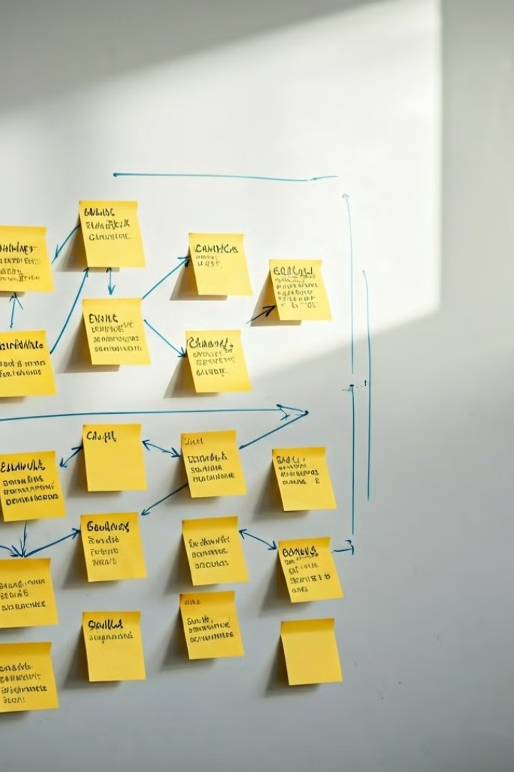
Metodología Ágil SCRUM
SCRUM es un marco de trabajo ágil que ayuda a los equipos a desarrollar productos complejos de forma iterativa e incremental.
by Manuel Martin
MM

Slide 2




Roles en SCRUM
Product Owner
Define la visión del producto.
Scrum Master
Facilita el proceso SCRUM.
Equipo de Desarrollo
Crea el producto.

Slide 3

Eventos SCRUM
1
Sprint Planning
Se planifica el trabajo del Sprint.
2
Daily Scrum
Reunión diaria para sincronización.
3
Sprint Review
Se revisa el incremento del producto.
4
Sprint Retrospective
Se inspecciona y adapta el proceso.

Slide 4
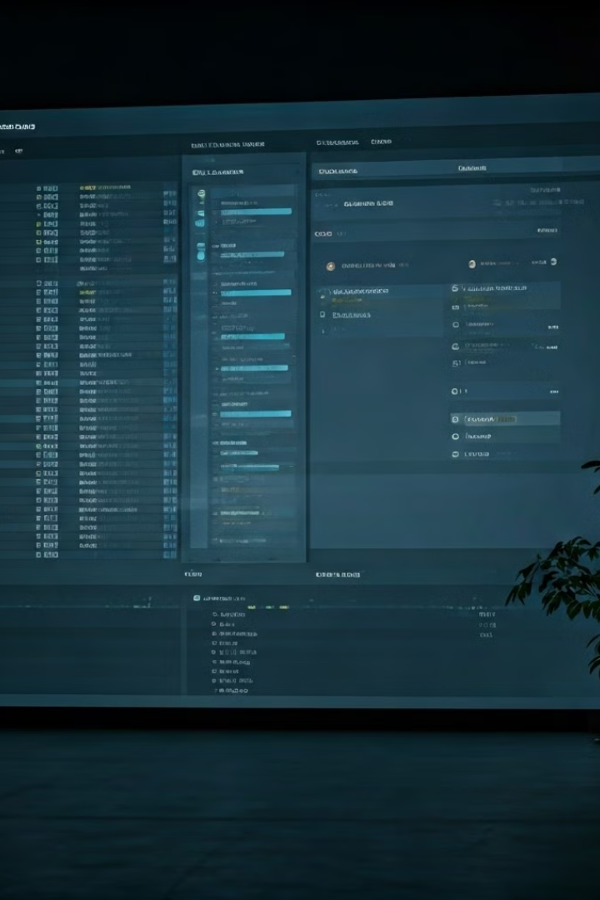
Artefactos SCRUM
Product Backlog
Lista ordenada de las funcionalidades deseadas del producto.
Sprint Backlog
Tareas seleccionadas para el Sprint actual.
Incremento
Producto potencialmente entregable al final del Sprint.

Slide 5

Principios y Valores
1
Compromiso
Comprometerse con los objetivos del Sprint.
2
Enfoque
Concentrarse en el trabajo del Sprint.
3
Apertura
Estar abierto a la colaboración y al cambio.
4
Respeto
Respetar las habilidades de cada miembro.

Slide 6
Ventajas de SCRUM
Adaptabilidad
Transparencia
Colaboración
Facilita la adaptación a cambios.
El progreso es visible para todos.
Fomenta el trabajo en equipo.

Slide 7
Inconvenientes de SCRUM
Dificultad inicial
Necesidad de compromiso
Requiere adaptación del equipo.
Exige la participación activa de todos.

Slide 8
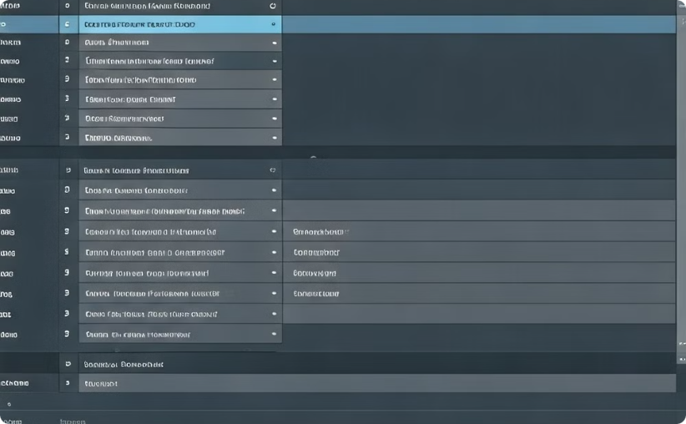
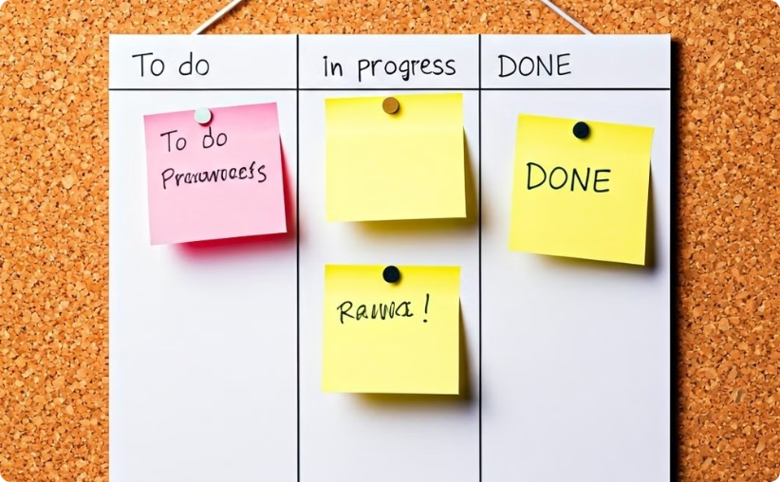
Herramientas SCRUM
Jira
Trello
Herramienta popular para gestión de proyectos ágiles.
Plataforma visual para la organización de tareas.

